Slide 1


- Robot dẫn đường
- Xe tự lái
- Thiết bị tiêu diệt virut
- Chiếc áo dự đoán cơn đau tim, nhận biết bệnh ung thư
- Kính thông minh nhận diện khuôn mặt

Slide 2


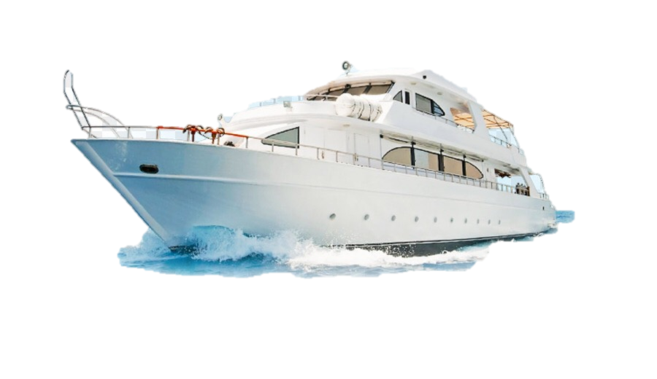
II- ĐỌC HIỂU VĂN BẢN 1
- Giuyn Véc-nơ -

Slide 3
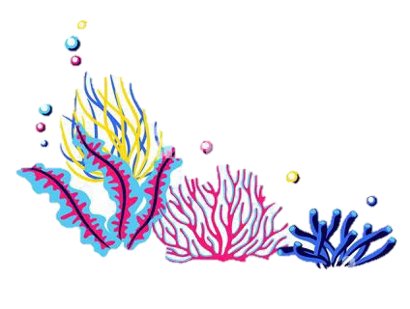
1- ĐỌC - TÌM HIỂU CHUNG

Slide 4

1.1. Đọc – chú thích
a. Đọc
3 học sinh đọc thay phiên nhau
Đọc lưu loát, rành mạch, ngắt nghỉ đúng.
Giọng đọc li kỳ, gay cấn, chú ý lời đối thoại giữa các nhân vật.

Slide 5
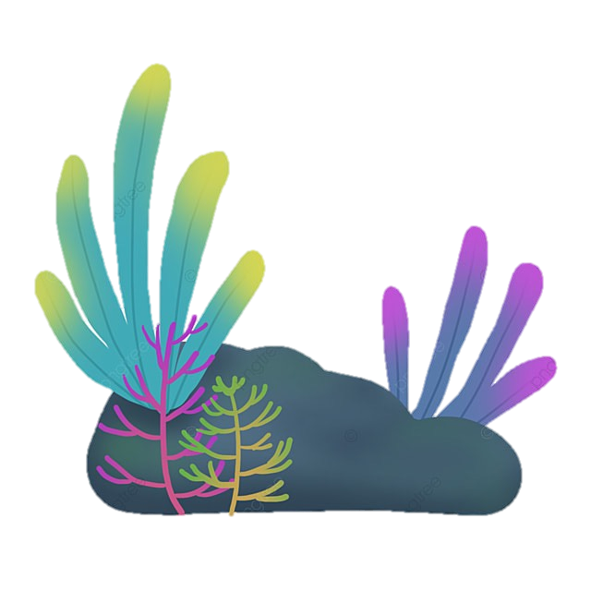
1.1. Đọc – chú thích
b. Chú thích
- Hải lí: đơn vị do độ dài trên mặt biển, một hải lí = 1,852km
- Cá thiết kình: còn gọi là cá một sừng, dài tới 18m, có một sừng lớn
- Chân vịt: bộ phận máy của tàu, thuyền, có cánh quạt quay dưới nước để tạo sức đẩy
- Sải: khoảng cách từ đầu bàn tay này đến đầu bàn tay kia khi dang thằng cánh tay.

Slide 6
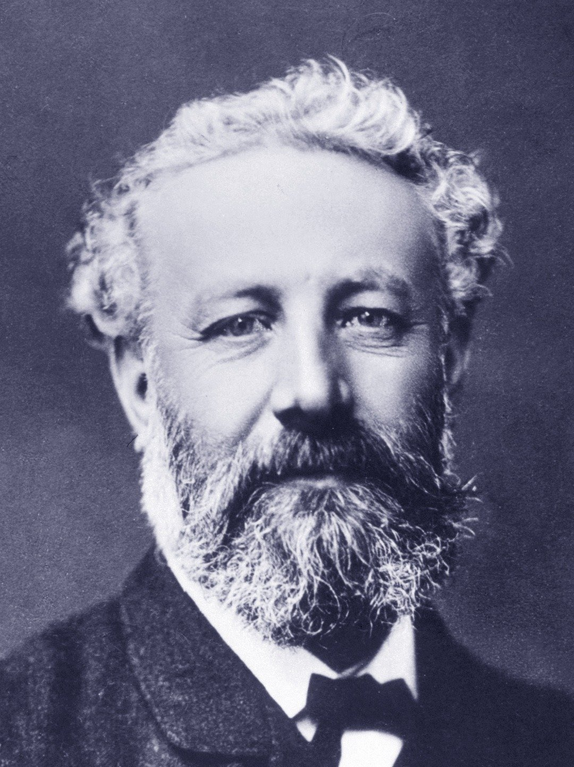
1.2. Tìm hiểu chung
a. Tác giả
- Giuyn Véc-nơ (1828 – 1905)
- Quê: sinh ra tại thành phố Nantes, Pháp
- Ông sáng tác nhiều thể loại: kịch, thơ văn và được coi là “cha đẻ” của thể loại truyện khoa học viễn tưởng.
- Một số tác phẩm tiêu biểu: Hành trình vào tâm Trái Đất, Hai vạn dặm dưới biển, Hòn đảo bí mật, Thuyền trưởng tuổi mười lăm…

Slide 7
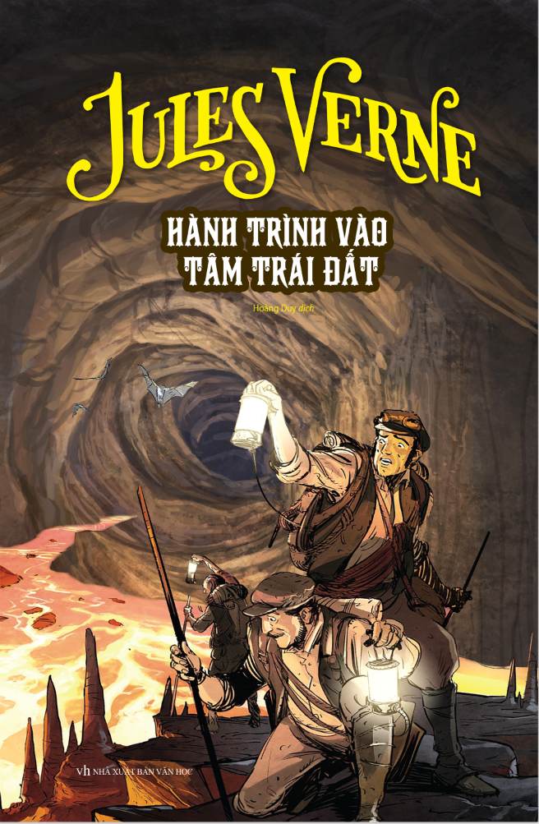

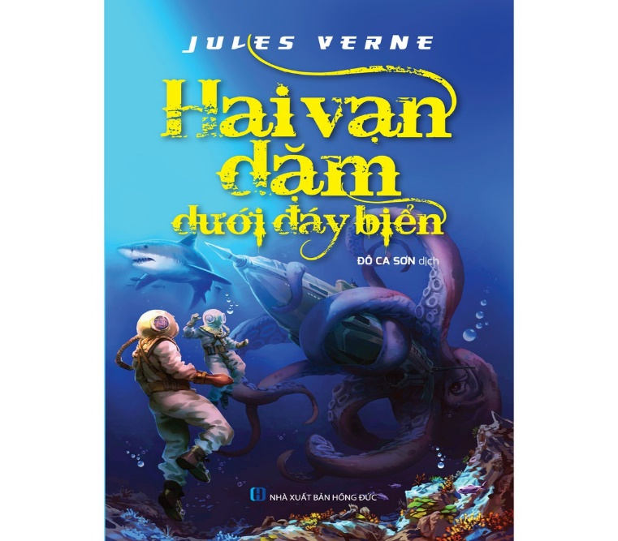


Slide 8
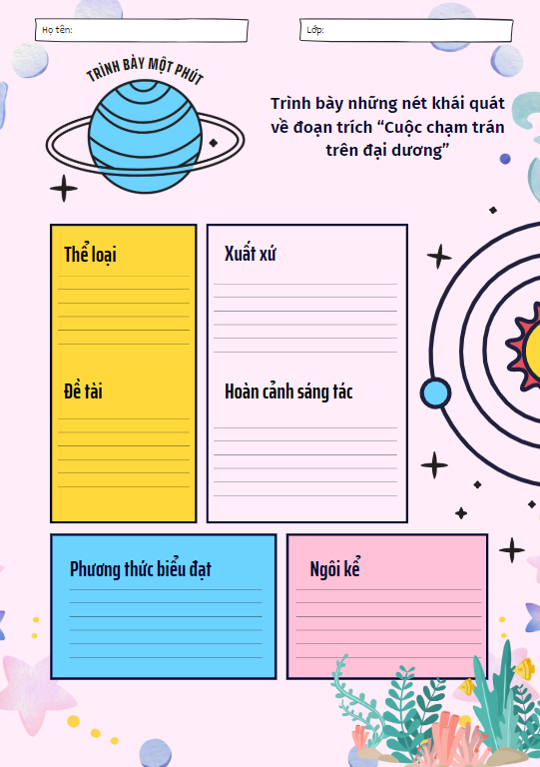

1.2. Tìm hiểu chung
b. Tác phẩm
Trình bày những nét khái quát về đặc trưng thể loại qua đoạn trích “Cuộc chạm trán trên đại dương”

Slide 9
Thời gian:Năm 1868 tại Pháp, .
Cơ sở: Hình thành và phát triển dựa trên cơ sở khoa học- kĩ thuật chế tạo tàu biển.
Nhân vật: Con cá thiết (Có sức mạnh thể chất phi thường, cấu tạo đặc biệt).
Không gian: Dưới đại dương.
Cốt truyện: Chuỗi sự kiện, tình huống tưởng tượng ( cuộc rượt đuổi và cuộc đọ sức của tàu chiến và con cá.....)
Nội dung: Viết về thế giới tương lai dựa trên cơ sở sự phát triển khoa học.
TRUYỆN KHOA HỌC VIỄN TƯỞNG

Slide 10

1.2. Tìm hiểu chung
b. Tác phẩm
Thể loại
Truyện khoa học viễn tưởng
Đề tài
Viết về phát kiến khoa học công nghệ trong tương lai

Slide 11
1.2. Tìm hiểu chung
b. Tác phẩm
Xuất xứ, hcst
PTBĐ
Trích tác phẩm Hai vạn dặm dưới biển (1986)
Tự sự kết hợp miêu tả, biểu cảm
Ngôi kể
Ngôi thứ nhất
Notes:
Giáo án của Thảo Nguyên 0979818956

Slide 12

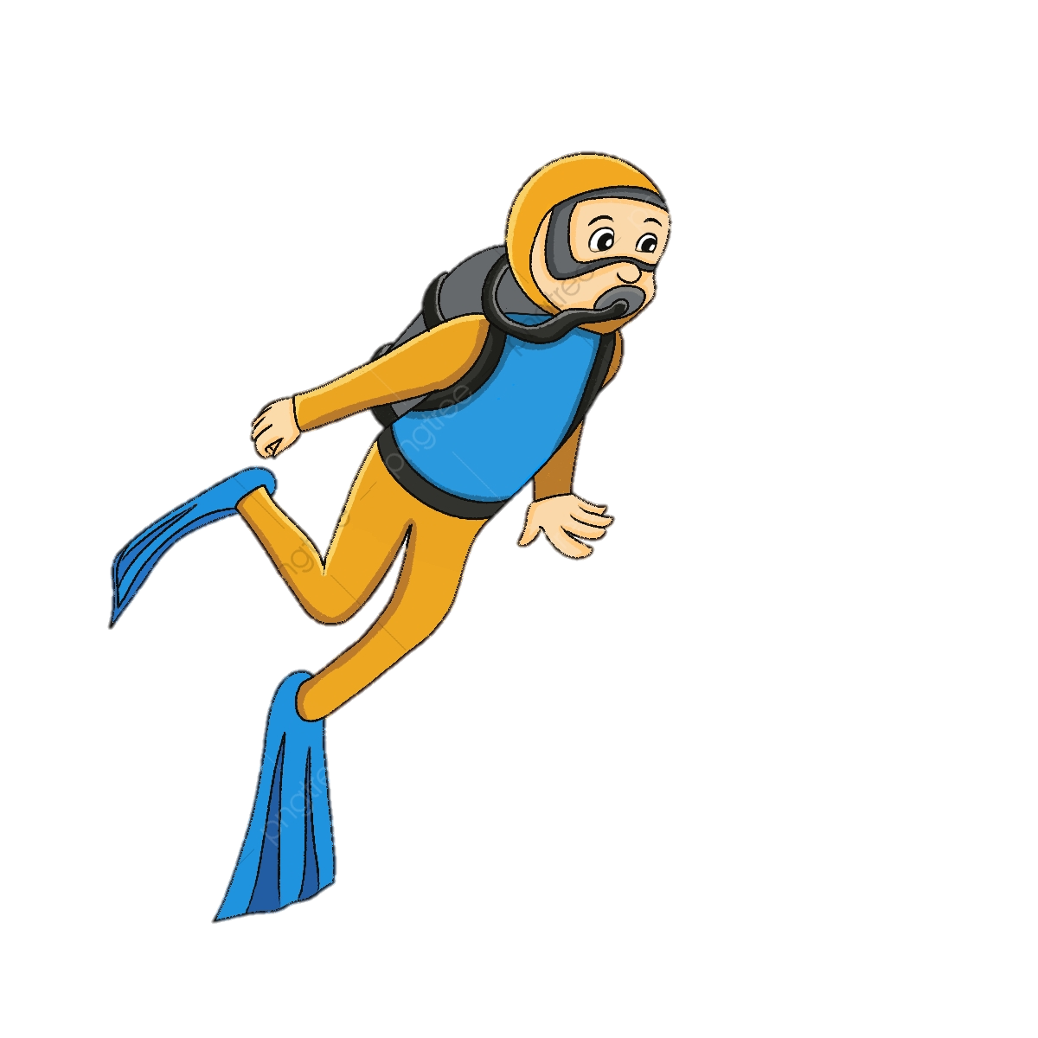


+ Pi-e A-rôn-nác: vị giáo sư- nhà sinh học biển
+ Công-xây: anh thợ việc trung thành của giáo sư
+ Nét Len: thợ săn cá voi của Canada

Slide 13

- Phần 1: Từ đầu… nhưng nó vẫn phớt lờ.
→ Cuộc rượt đuổi con cá của chiếc tàu chiến.
- Phần 2: Tiếp theo …rơi xuống nước
→ Cuộc đọ sức giữa tàu chiến và con cá
- Phần 3: Đoạn còn lại
→ Phát hiện sự thật về con cá

Slide 14

Đoàn thám hiểm khởi hành từ Brooklyn trên tàu Hải quân Hoa Kỳ Abraham Lincoln, đi vòng quanh Cape Horn và đi về phía nam đến Thái Bình Dương. Con tàu đụng độ con quái vật sau một thời gian dài tìm kiếm và tấn công nó. Ned ném một ngọn giáo vào con cá. Con quái vật quay lại và tấn công tàu Lincoln, làm hỏng bánh lái. Aronas rơi xuống biển, Conseil đã chủ động nhảy cùng chủ của mình. Cả hai nổi trên mặt nước, ngày hôm sau họ gặp Ned trên lưng một con cá. Bộ ba phát hiện ra rằng "con cá quái vật" là một chiếc tàu ngầm khác xa so với thời của nó. Họ nhanh chóng bị bắt và đưa vào bên trong con tàu, nơi họ gặp thuyền trưởng Nemo, người sáng tạo và chỉ huy bí ẩn.

Slide 15
2. KHÁM PHÁ VĂN BẢN

Slide 16
2.1- Hình ảnh con cá thiết.
a. Sự xuất hiện
- Đoàn thuyền phát hiện con cá
- Thời gian: xuất hiện 8 giờ sáng
- Không gian:
+ Dải sương mù dày đặc
+ Chân trời mở rộng và sáng rõ
+ Cách chiếc tàu một hải lý rưỡi.

Slide 17
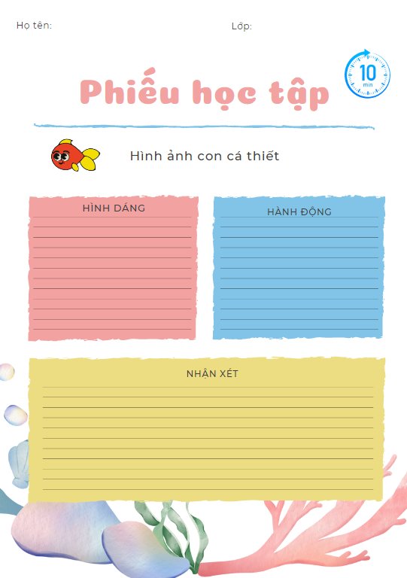
b. Hình ảnh con cá thiết
Yêu cầu: chia 2 nhóm hoàn thiện phiếu học tập
Thời gian: 10 phút

Slide 18
Hình ảnh con cá thiết
Hình dáng | - Không dài quá tám mươi mét. - Chiều ngang hơi khó xác định... - Thân: rắn như đá, không mềm như cá voi. - Lưng: Đen bóng, nhẵn thín, phẳng lì, không có vảy; được ghép lại bằng thép lá, gõ kêu bong bong. - Cách thở: hai lỗ mũi nó vọt lên hai cột nước cao tới 40m - Tốc độ di chuyển: mười tám phẩy năm hải lý một giờ
Hành động | - Quẫy mạnh làm nước biển sủi bọt - Lượn hình vòng cung, để lại phía sau một vệt sáng lấp lánh.
Nhận xét | - Nghệ thuật: so sánh, nhân hoá. → Miêu tả hình dáng đặc biệt của con cá. ➔ Con cá này rất to lớn, lạ và khó xác định, có thể phát ra ánh điện .

Slide 19
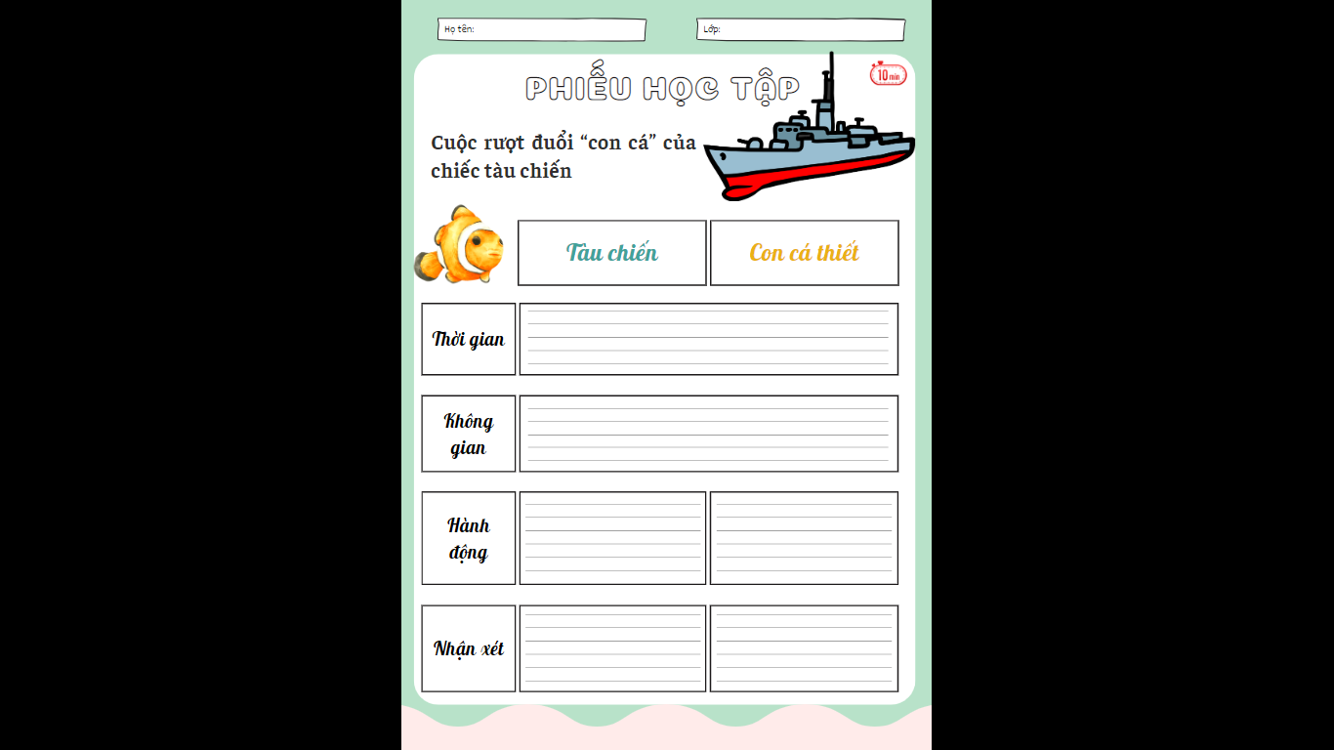
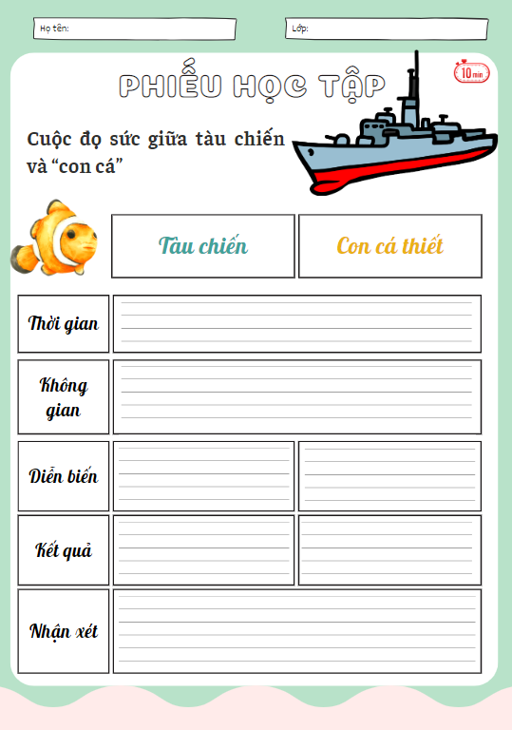
2.2- Cuộc đọ sức giữa tàu chiến và con cá.
Yêu cầu: chia 2 nhóm hoàn thiện phiếu học tập
+ N1 (Tổ 1,2): cuộc rượt đuổi
+ N2 Tổ 3,4): cuộc đọ sức
Thời gian: 10 phút

Slide 20
* Cuộc rượt đuổi “con cá” của chiếc tàu chiến
 | Tàu chiến | Con cá thiết
Thời gian | - Trước rạng đông.
Không gian | - Mặt biển và trên con tàu.
Hành động | - Lưới đánh cá xếp sẵn. - Chuẩn bị súng bắn xa một hải lí, súng bắn đạn.... | - Không lộ rõ hành động, khó xác định. - Không có động tĩnh gì.
Nhận xét | → Quyết đoán không do dự, dũng cảm. | → Điềm tĩnh không sợ hãi.

Slide 21
* Cuộc đọ sức giữa tàu chiến và “con cá”
 | Tàu chiến | Con cá thiết
Thời gian | - Trong suốt mấy tiếng đồng hồ.
Không gian | - Mặt biển đêm bao la, rộng lớn.
Diễn biến | - Bắt đầu tiến về phía con cá nhưng chậm chạp. - Net lên vị trí chiến đấu. - Mũi lao chạm vào người con cá phát ra tiếng kêu khác thường. | - Con cá nằm yên.
Kết quả | - Mọi người bị hất xuống biển. | - Con cá vẫn bơi như chưa hề có chuyện gì xảy ra.
Nhận xét | - Nghệ thuật: miêu tả thành công hành động của nhân vật. ➔ Phù hợp tâm lí thích khám phá và chinh phục thử thách của con người.

Slide 22
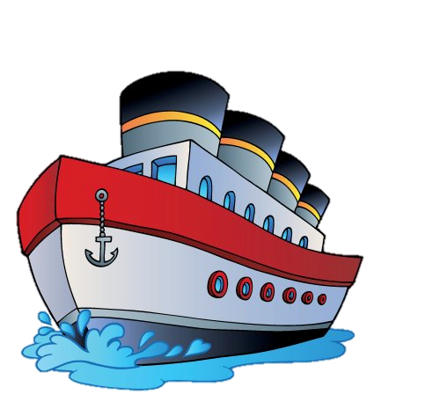
2.3- SỰ THẬT VỀ CON CÁ THIẾT

Slide 23
Sự thật về con cá thiết
 | Thực nghiệm | Thu thập và xử lí thông tin
Hình dáng bên ngoài | Thon dài, cân đối, vỏ bằng thép.
Quá trình tư duy | - Khi nghe Net nói về việc mũi lao không đâm thủng da con cá. → Trèo trên lưng cá và gõ lên lưng cá. | - Dữ liệu quan sát: vật đó có cái lưng đen bóng, “nhẵn thín, phẳng lì” và “không có vảy”. - Lắng nghe âm thanh và nhìn thấy mảnh thiết ghép.
Suy luận | - Chưa dám khẳng định đó là vật gì, băn khoăn. | - Điều nghi ngại được loại bỏ ngay. - Khẳng định đây không phải là con quái vật.
Nhận xét | - Nghệ thuật: tình huống bất ngờ, li kì và miêu tả tâm lí nhân vật. → “Con cá” chính là chiếc tàu ngầm. ➔ Hiện tượng kì diệu hơn, do bàn tay con người tạo ra ➔ Ước mơ chinh phục đáy biển sâu của Giuyn Véc-nơ và những người đương thời.

Slide 24

1- Nhan đề Hai vạn dặm dưới biển đã thể hiện ước mơ gì của Giuyn Véc-nơ và những người cùng thời với ông? Ước mơ ấy ngày nay đã được hiện thực hóa như thế nào?
2- Theo em, nhà văn đã sang tạo ra hình ảnh chiếc tàu ngầm dựa trên cơ sở hiện thực nào?
3- Theo em, con người cần làm gì để vừa chinh phục đại dương, vừa không ảnh hưởng đến môi trường biển?

Slide 25
1- Nhan đề “Hai vạn dặm dưới biển” đã thể hiện ước mơ khám phá tận sâu dưới đáy biển - nơi còn nhiều bí ẩn của Giuyn Véc-nơ và những người cùng thời với ông.
- Ước mơ ấy ngày nay đã được hiện thực hóa: con người có thể lặn sâu xuống dưới biển, đã có những tàu ngầm, con người đã có nhiều hiểu biết về đại dương.
2- Nhà văn đã sáng tạo ra chiếc tàu ngầm dựa trên cơ sở khoa học về công nghệ chế tạo tàu biển.
- Vào thời gian tác giả sáng tác, thế giới đã có tàu chạy dưới mặt nước, tuy nhiên vẫn còn thô sơ, đơn giản
3- Theo em, để vừa chinh phục đại dương vừa không làm ảnh hưởng đến môi trường biển, con người cần có ý thức bảo vệ môi trường biển, không xả các chất xả thải chưa qua xử lí xuống biển, đánh bắt các động vật một cách hợp lí……

Slide 26
3- TỔNG KẾT

Slide 27
3.1- NGHỆ THUẬT
- Nhân hoá, so sánh sinh động, giàu hình ảnh.
- Sử dụng ngôn ngữ đối thoại.
- Miêu tả tâm lí nhân vật.

Slide 28
3.2- NỘI DUNG
- Kể về cuộc phiêu lưu đầy lí thú và hấp dẫn của các thuỷ thủ và vị giáo sư.
- Qua đó ca ngợi những chuyến phiêu lưu để chinh phục và khám phá những điều bí ẩn của con người.

Slide 29
Viết đoạn văn (khoảng 10- 12 câu) kể tiếp (theo tưởng tượng của em) về sự kiện diễn ra sau tình huống nhân vật "tôi", Công-xây và Nét Len bị kéo vào bên trong con tàu ngầm.

Slide 30
Cuộc bắt cóc diễn ra trong nháy mắt. Chúng tôi chưa kịp hoàn hồn. Tôi không biết Công-xây và Nét Len cảm thấy thế nào, nhưng tôi thì sởn gai ốc trong cái nhà tù này. Tôi suy nghĩ, không biết những kẻ trong tàu này là ai? Bọn chúng có phải đám phỉ kiểu mới, tung hoành ngoài biển mới nổi gần đây hay không. Đang đắm chìm trong dòng suy nghĩ, thì có tiếng then cửa lách cách, cánh cửa mở ra, hai người bước vào. Một người lực lưỡng, vai rộng, đầu to với bộ tóc đen rối bù, còn một người trông có vẻ lanh lợi với cặp ria mép và đôi mắt sắc sảo. Chúng tiến lại gần chúng tôi, và nói một thứ ngôn ngữ kỳ lạ mà tôi không hề biết.

Slide 31
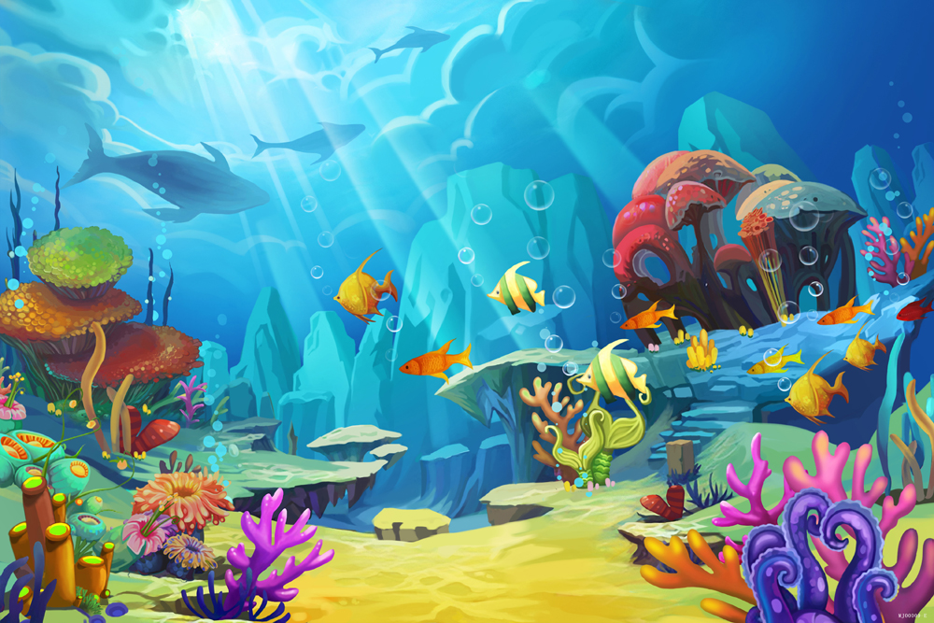




GIẢI CỨU
ĐẠI DƯƠNG

Slide 32







Bắt đầu!
Ai là tác giả của tiểu thuyết “Hai vạn dặm dưới đáy biển”?
A. En-đi Uya
B. Bret-bơ-ry
C. An-đéc-xen
D. Giuyn véc-nơ
HẾT GIỜ

Slide 33
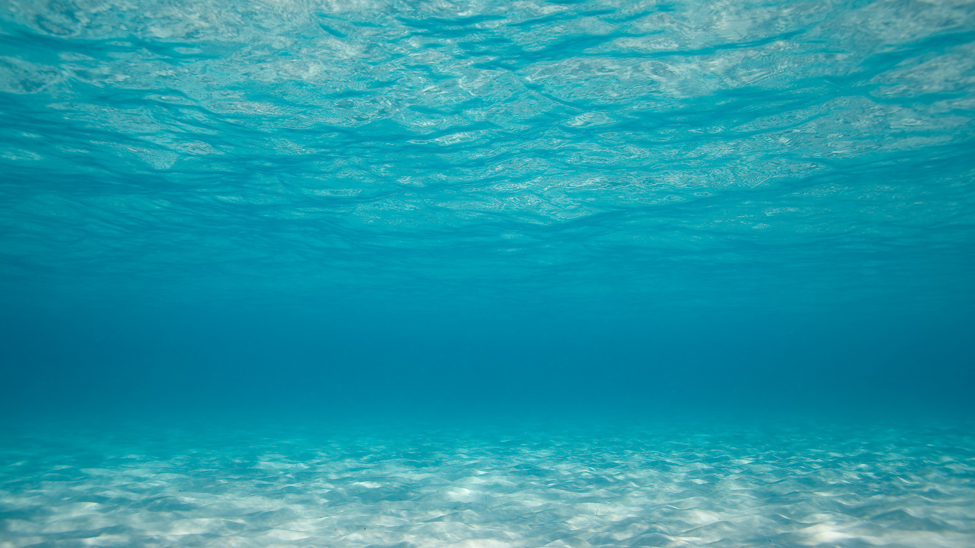
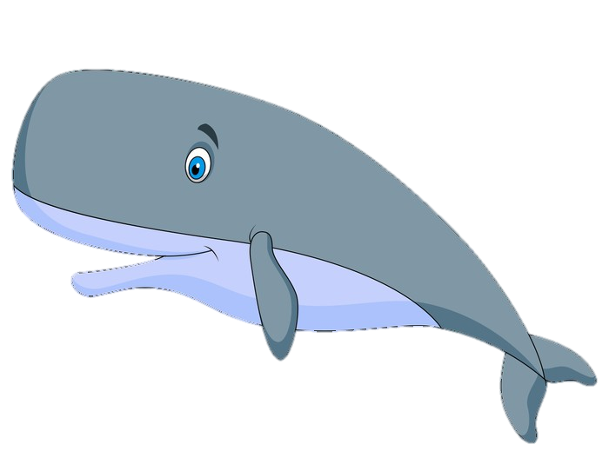

Bắt đầu!
Đoạn trích “Cuộc chạm trán trên đại dương” được kể theo ngôi thứ mấy?
A. Ngôi thứ ba
B. Ngôi thứ nhất
C. Ngôi thứ hai
D. Kết hợp cả 3 ngôi kể
HẾT GIỜ

Slide 34




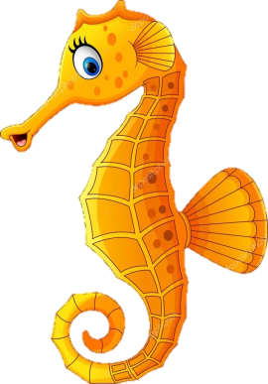
Bắt đầu!
Cuộc đọ sức giữa tàu chiến và con cá diễn ra trong bao nhiêu giờ?
A. Cả một ngày
B. nửa ngày
C. mấy tiếng đồng hồ
HẾT GIỜ

Slide 35
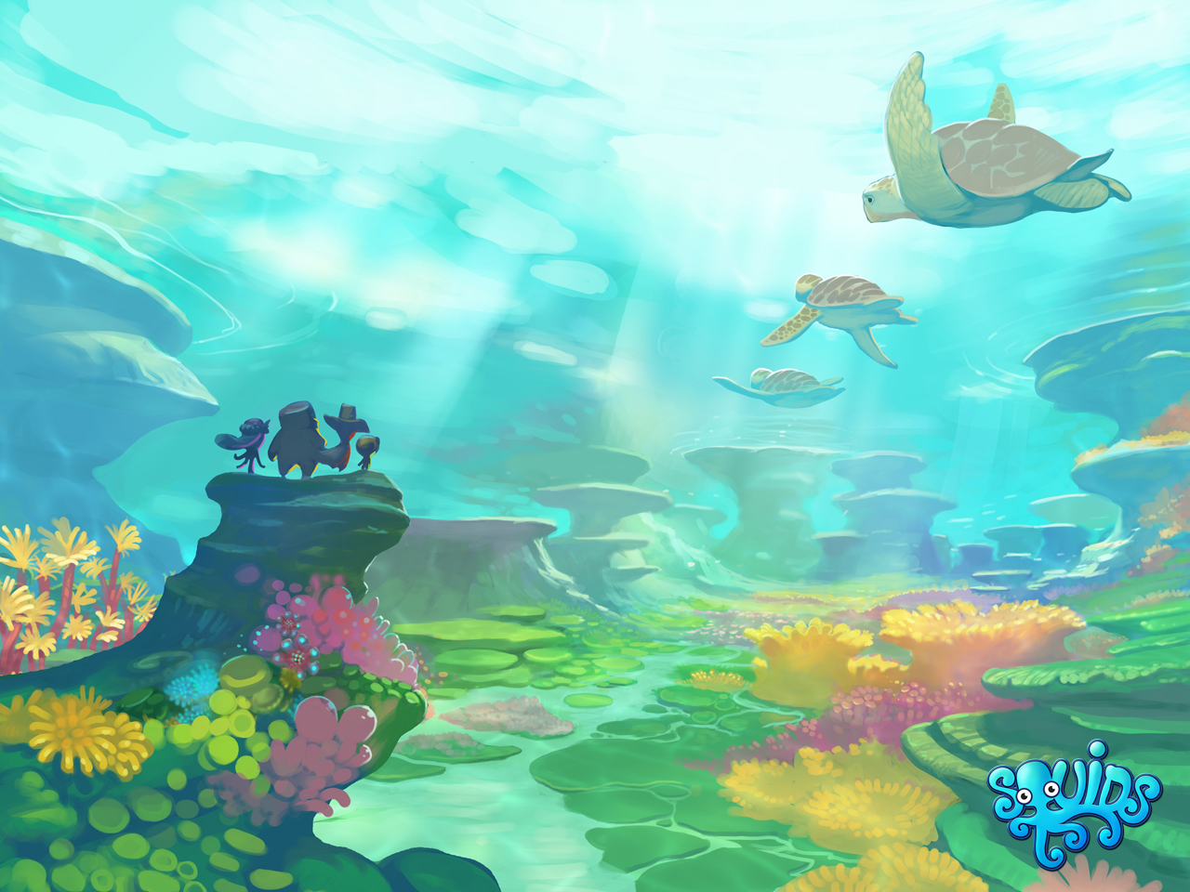

Bắt đầu!
Cuối đoạn trích, tác giả nhận định con cá thiết chính là……
A. Con quái vật
B. Chiếc tàu ngầm
HẾT GIỜ

